Slide 1



Chào mừng các em đến với tiết học
Tiếng Việt

Slide 2

Niềm vui tuổi thơ
  Tiết 1 + 2
Bài
18
Tớ nhớ cậu

Slide 3
Yêu cầu cần đạt
Đọc đúng, rõ ràng văn bản câu chuyện.
Trả lời được các câu hỏi của bài.
Hiểu nội dung bài.

Slide 4

1. Khi vui chơi cùng bạn em cảm thấy thế nào?
2. Khi xa bạn em cảm thấy thế nào?

Slide 5
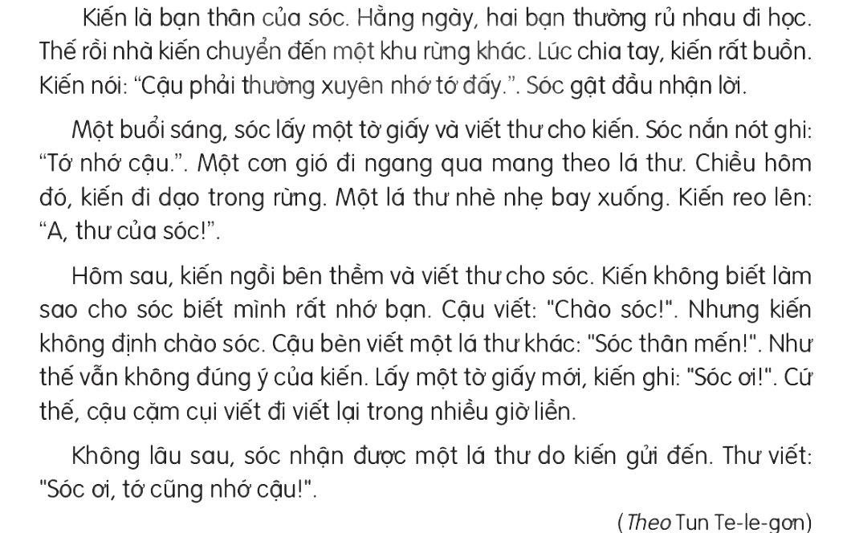
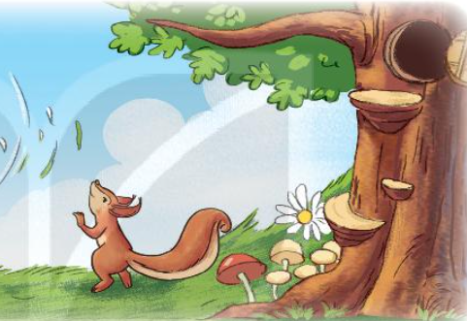
TỚ NHỚ CẬU

Slide 6
Luyện đọc từ khó
nắn nót
lấy, lời
reo lên
hằng ngày
buổi sáng
trong rừng

Slide 7
TỚ NHỚ CẬU
1
Kiến là bạn thân của sóc. Hằng ngày, hai bạn thường rủ nhau đi học.
Thế rồi nhà kiến chuyển đến một khu rừng khác. Lúc chia tay, kiến rất buồn.
Kiến nói: “Cậu phải thường xuyên nhớ tớ đấy.”. Sóc gật đầu nhận lời.
2
Một buổi sáng, sóc lấy một tờ giấy và viết thư cho kiến. Sóc nắn nót ghi:
“Tớ nhớ cậu.”. Một cơn gió đi ngang qua mang theo lá thư. Chiều hôm đó,
kiến đi dạo trong rừng. Một lá thư nhè nhẹ bay xuống. Kiến reo lên: “A, thư
của sóc!”
3
Hôm sau, kiến ngồi bên thềm và viết thư cho sóc. Kiến không biết làm sao cho sóc biết mình nhớ bạn. Cậu viết: ”Chào sóc!”. Nhưng kiến không định chào sóc. Cậu bèn viết một lá thư khác: “Sóc thân mến!”. Như thế vẫn không đúng ý của kiến. Lấy một tờ giấy mới, kiến ghi: “Sóc ơi!”. Cứ thế cậu cặm cụi viết đi, viết lại trong nhiều giờ liền.
Không lâu sau, sóc nhận được một lá thư do kiến gửi đến. Thư viết:
“Sóc ơi, tớ cũng nhớ cậu!”.

Slide 8
Đọc đoạn 1
TỚ NHỚ CẬU
Kiến là bạn thân của sóc. Hằng ngày, hai bạn thường rủ nhau đi học. Thế rồi nhà kiến chuyển đến một khu rừng khác. Lúc chia tay, kiến rất buồn. Kiến nói: “Cậu phải thường xuyên nhớ tớ đấy.”. Sóc gật đầu nhận lời.

Slide 9
Đọc đoạn 2
TỚ NHỚ CẬU
Một buổi sáng, sóc lấy một tờ giấy và viết thư cho kiến. Sóc nắn nót ghi: “Tớ nhớ cậu.”. Một cơn gió đi ngang qua mang theo lá thư. Chiều hôm đó, kiến đi dạo trong rừng. Một lá thư nhè nhẹ bay xuống. Kiến reo lên: “A, thư của sóc!”
nắn nót
viết cẩn thận cho đẹp
Một buổi sáng, sóc lấy một tờ giấy và viết thư cho kiến.
Một cơn gió đi ngang qua mang theo lá thư.

Slide 10
Đọc đoạn 3
Hôm sau, kiến ngồi bên thềm và viết thư cho sóc. Kiến không biết làm sao cho sóc biết mình rất nhớ bạn. Cậu viết: ”Chào sóc!”. Nhưng kiến không định chào sóc. Cậu bèn viết một lá thư khác: “Sóc thân mến!”. Như thế vẫn không đúng ý của kiến. Lấy một tờ giấy mới, kiến ghi: “Sóc ơi!”. Cứ thế cậu cặm cụi viết đi, viết lại trong nhiều giờ liền.
Không lâu sau, sóc nhận được một lá thư do kiến gửi đến. Thư viết:
“Sóc ơi, tớ cũng nhớ cậu!”.
cặm cụi
Chăm chú, tập trung vào việc đang làm.
Kiến không biết làm sao cho sóc biết mình rất nhớ bạn.

Slide 11
Đọc theo nhóm 3
TỚ NHỚ CẬU
1
Kiến là bạn thân của sóc. Hằng ngày, hai bạn thường rủ nhau đi học.
Thế rồi nhà kiến chuyển đến một khu rừng khác. Lúc chia tay, kiến rất buồn.
Kiến nói: “Cậu phải thường xuyên nhớ tớ đấy.”. Sóc gật đầu nhận lời.
2
Một buổi sáng, sóc lấy một tờ giấy và viết thư cho kiến. Sóc nắn nót ghi:
“Tớ nhớ cậu.”. Một cơn gió đi ngang qua mang theo lá thư. Chiều hôm đó,
kiến đi dạo trong rừng. Một lá thư nhè nhẹ bay xuống. Kiến reo lên: “A, thư
của sóc!”
3
Hôm sau, kiến ngồi bên thềm và viết thư cho sóc. Kiến không biết làm sao cho sóc biết mình nhớ bạn. Cậu viết: ”Chào sóc!”. Nhưng kiến không định chào sóc. Cậu bèn viết một lá thư khác: “Sóc thân mến!”. Như thế vẫn không đúng ý của kiến. Lấy một tờ giấy mới, kiến ghi: “Sóc ơi!”. Cứ thế cậu cặm cụi viết đi, viết lại trong nhiều giờ liền.
Không lâu sau, sóc nhận được một lá thư do kiến gửi đến. Thư viết:
“Sóc ơi, tớ cũng nhớ cậu!”.

Slide 12
Đọc toàn bài
TỚ NHỚ CẬU
Kiến là bạn thân của sóc. Hằng ngày, hai bạn thường rủ nhau đi học.
Thế rồi nhà kiến chuyển đến một khu rừng khác. Lúc chia tay, kiến rất buồn.
Kiến nói: “Cậu phải thường xuyên nhớ tớ đấy.”. Sóc gật đầu nhận lời.
Một buổi sáng, sóc lấy một tờ giấy và viết thư cho kiến. Sóc nắn nót ghi:
“Tớ nhớ cậu.”. Một cơn gió đi ngang qua mang theo lá thư. Chiều hôm đó,
kiến đi dạo trong rừng. Một lá thư nhè nhẹ bay xuống. Kiến reo lên: “A, thư
của sóc!”
Hôm sau, kiến ngồi bên thềm và viết thư cho sóc. Kiến không biết làm sao cho sóc biết mình rất nhớ bạn. Cậu viết: ”Chào sóc!”. Nhưng kiến không định chào sóc. Cậu bèn viết một lá thư khác: “Sóc thân mến!”. Như thế vẫn không đúng ý của kiến. Lấy một tờ giấy mới, kiến ghi: “Sóc ơi!”. Cứ thế cậu cặm cụi viết đi, viết lại trong nhiều giờ liền.
Không lâu sau, sóc nhận được một lá thư do kiến gửi đến. Thư viết:
“Sóc ơi, tớ cũng nhớ cậu!”.

Slide 13

Tiết 2
TÌM HIỂU BÀI
Notes:
Bài giảng thiết kế bởi: Hương Thảo - tranthao121004@gmail.com

Slide 14
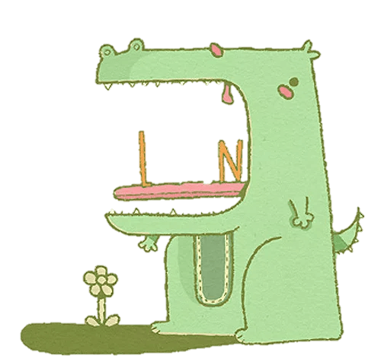
1. Khi chia tay sóc, kiến cảm thấy như thế nào?
Khi chia tay sóc, kiến rất buồn.
2. Sóc đồng ý với kiến điều gì?
Sóc thường xuyên nhớ kiến.
Trả lời câu hỏi
3. Vì sao kiến phải viết lại nhiều lần lá thứ gửi sóc?
Kiến phải viết lại nhiều lần lá thứ gửi sóc vì kiến không biết làm sao cho sóc biết nó rất nhớ bạn.

Slide 15
4. Theo em, hai bạn sẽ cảm thấy như thế nào nếu không nhận được thư của nhau?
Hai bạn sẽ rất buồn, sẽ rất nhớ nhau.
Hãy tưởng tượng một năm sau, kiến và sóc gặp lại nhau. Theo em , hai bạn sẽ nói gì với nhau?
Trả lời câu hỏi
Tớ không nhận ra bạn nữa vì bạn lớn quá.
Bạn còn giữ những lá thư tớ gửi cho bạn không?
Đọc bài: “Tớ nhớ cậu” em hiểu được điều gì”
Tình cảm yêu thương, quý mến của hai bạn kiến và sóc. Hai bạn luôn nhớ nhau khi phải chia xa.

Slide 16
Luyện đọc lại
TỚ NHỚ CẬU
Kiến là bạn thân của sóc. Hằng ngày, hai bạn thường rủ nhau đi học.
Thế rồi nhà kiến chuyển đến một khu rừng khác. Lúc chia tay, kiến rất buồn.
Kiến nói: “Cậu phải thường xuyên nhớ tớ đấy.”. Sóc gật đầu nhận lời.
Một buổi sáng, sóc lấy một tờ giấy và viết thư cho kiến. Sóc nắn nót ghi:
“Tớ nhớ cậu.”. Một cơn gió đi ngang qua mang theo lá thư. Chiều hôm đó,
kiến đi dạo trong rừng. Một lá thư nhè nhẹ bay xuống. Kiến reo lên: “A, thư
của sóc!”
Hôm sau, kiến ngồi bên thềm và viết thư cho sóc. Kiến không biết làm sao cho sóc biết mình nhớ bạn. Cậu viết: ”Chào sóc!”. Nhưng kiến không định chào sóc. Cậu bèn viết một lá thư khác: “Sóc thân mến!”. Như thế vẫn không đúng ý của kiến. Lấy một tờ giấy mới, kiến ghi: “Sóc ơi!”. Cứ thế cậu cặm cụi viết đi, viết lại trong nhiều giờ liền.
Không lâu sau, sóc nhận được một lá thư do kiến gửi đến. Thư viết:
“Sóc ơi, tớ cũng nhớ cậu!”.

Slide 17

Luyện tập theo văn bản đọc

Slide 18

1. Đóng vai sóc và kiến để nói và đáp lời chào khi chia tay.
Sóc: Tạm biệt cậu nhé!
Kiến: Tạm biệt cậu. Cậu phải thường xuyên nhớ tớ đấy!

Slide 19
2. Em sẽ nói với bạn thế nào khi:
- Bạn chuyển đến một ngôi trường khác.
- Tan học, em về trước còn bạn ở lại chờ bố mẹ.
Ví dụ: Tạm biệt cậu nhé!
Chúc cậu sang trường mới học tập thật tốt! Tớ sẽ luôn nhớ về cậu.

Slide 20



CỦNG CỐ BÀI HỌC

